Slide 1

«Разработка веб-приложения для фрилансеров»
Выполнил: студент группы
ИС2.24
Боярко И. О.
Руководитель:
Козырева В.В.

Slide 2

Актуальность
Актуальность и значимость избранной темы. В современных условиях стремительного развития цифровых технологий и распространения удалённого формата занятости фриланс становится одним из наиболее востребованных способов профессиональной деятельности. По данным исследования Аналитического центра при Правительстве Российской Федерации, рынок дистанционной занятости в России за последние годы продемонстрировал значительный рост: количество фрилансеров, работающих через специализированные платформы, постоянно увеличивается. Это связано как с общими тенденциями цифровизации экономики, так и с изменениями, произошедшими в структуре трудового рынка в результате распространения удалённой работы.

Slide 3
Объект и предмет исследования
Объект: процессы взаимодействия заказчиков и фрилансеров посредством веб-технологий
Предмет: методы, алгоритмы и инструментальные средства разработки веб-приложения для фрилансеров с функциями регистрации, создания профиля, публикации заказов, поиска проектов и подачи заявок.

Slide 4
Цель и задачи
Цель: спроектировать и разработать веб-приложение для фрилансеров, предназначенное для взаимодействия заказчиков и исполнителей.
Задачи:
анализ существующих решений;
определение требований к системе;
проектирование архитектуры и функциональности;
реализация программного обеспечения;

Slide 5
Методы исследования
Методы исследования:
анализ технической литературы и нормативной документации
проектирование
тестирование

Slide 6








Средства автоматизации
В ходе разработки были использованы:
Visual Studio Code
HTML
CSS
JS
Python
Git
Django ORM
Django
MySQL

Slide 7

Аналоги
Обзор аналогов:
Kwork — Онлайн-платформа для цифровых услуг, основанная на модели «магазин услуг»
FL.ru — Одна из крупнейших специализированных платформ для поиска удалённой работы на русском языке
Freelance.ru — Платформа для организации взаимодействия заказчиков и специалистов различных направлений

Slide 8
Этапы создания
Этапы реализации:
Анализ процессов
Cоздание ТЗ
Выбор и внедрение ПО
Тестирование

Slide 9
Требования к приложению
Основные требования к приложению:
    Функциональные требования:
    регистрация и авторизация пользователей с выбором роли
    создание и редактирование профиля пользователя
    публикация, редактирование и удаление заказов
    поиск заказов по ключевым словам
    фильтрация по категории, бюджету, статусу и навыкам
    Нефункциональные требования:
    Надёжность — корректная обработка действий пользователей и ошибок системы, использование транзакций при связанных операциях, обеспечение целостности данных.
    Безопасность — защита учётных записей пользователей, хеширование паролей, CSRF-защита форм, разграничение прав доступа на основе ролей.
    Производительность — быстрое время отклика при выполнении операций поиска и фильтрации.

Slide 10
Создание интерфейса
При входе на сайт пользователь попадает на главную страницу. Перемещение по сайту осуществляется с помощью текстового навигационного меню.
Заказы
Категории
Отзывы
При разработке интерфейса должны учитываться следующие требования:
Интуитивность
Гибкость
Эргономичность

Slide 11
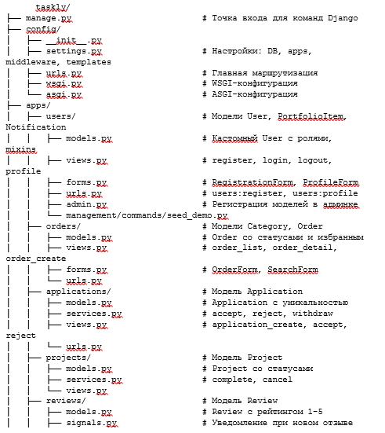
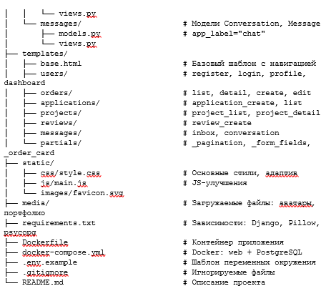
Разработка структуры

Slide 12
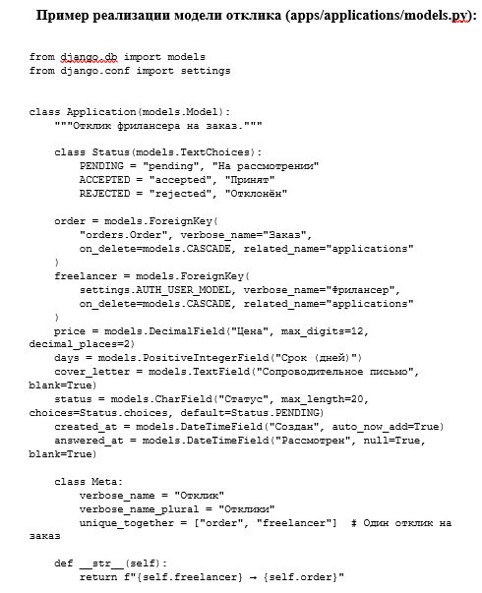
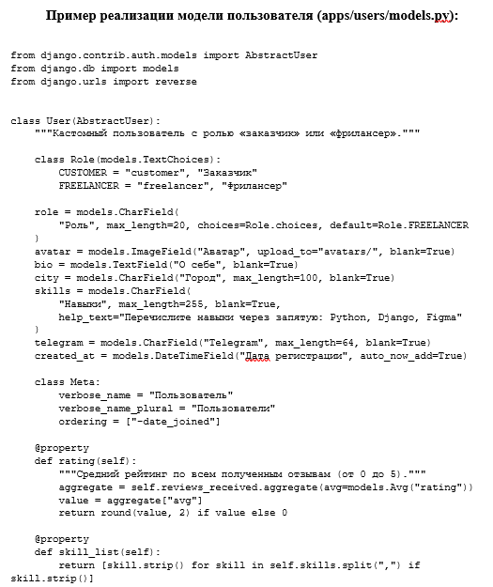
Код программы

Slide 13
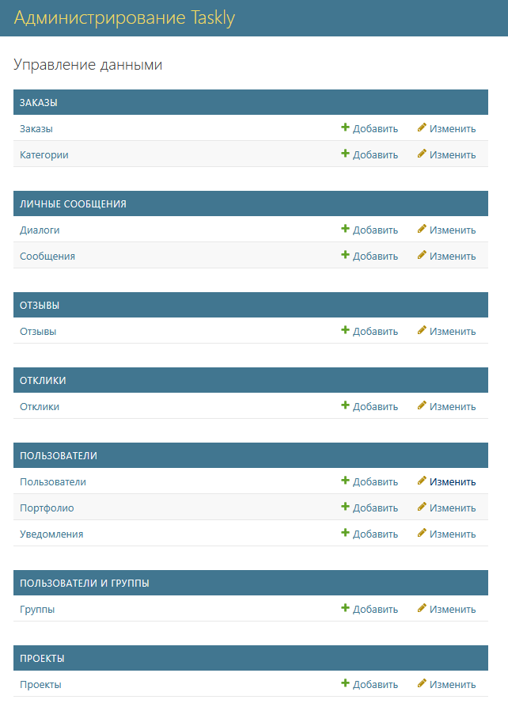
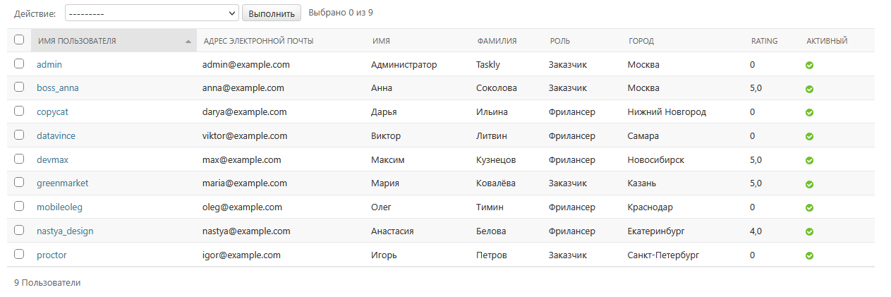
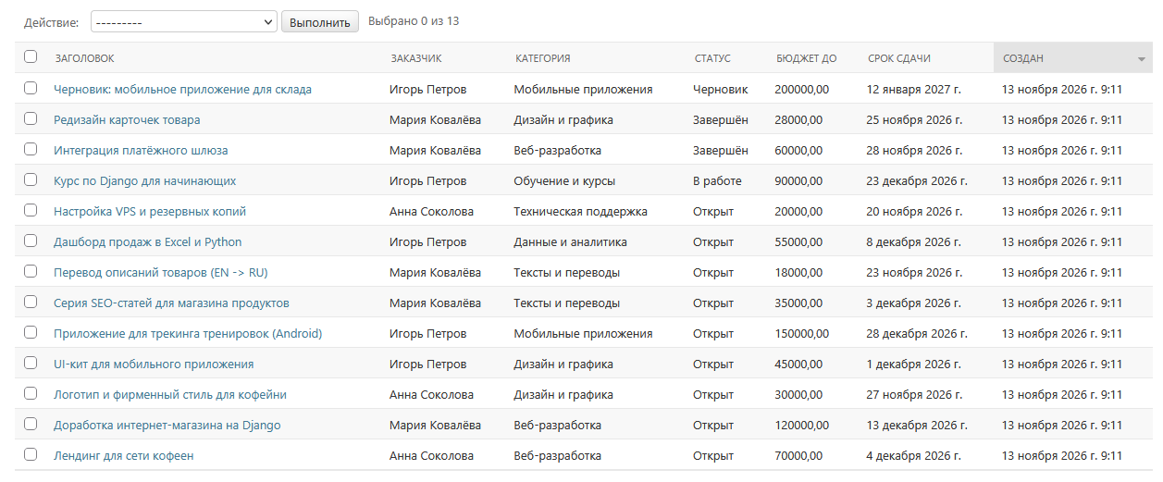
База данных

Slide 14
Тестирование и отладка
В ходе тестирования были использованы следующие методы тестирования:
Функциональное тестирование. Проверка каждого отдельного модуля и его функций.
Интеграционное тестирование. Проверка взаимодействия между модулями
Тестирование прав доступа. Проверка, что фрилансер не может создать заказ (возвращается сообщение об ошибке)
Тестирование форм. Проверка валидации на стороне сервера
Тестирование маршрутов (URL). Проверка всех URL-адресов приложения через Django test client

Slide 15
Вывод
В ходе выполнения курсовой работы была спроектирована и разработана веб-приложение Taskly — специализированная платформа для взаимодействия заказчиков и фрилансеров. По результатам работы решены все поставленные задачи, сформулированные во введении.

Slide 16

«Разработка веб-приложения для фрилансеров»

